Slide 1
«ΤΑ ΚΥΚΛΩΜΑΤΑ ΔΙΑΚΙΝΗΣΗΣ ΠΑΡΑΤΥΠΩΝ ΑΛΛΟΔΑΠΩΝ ΚΑΙ ΤΡΟΠΟΙ ΑΝΤΙΜΕΤΩΠΙΣΗΣ ΤΟΥΣ»
ΔΙΕΥΘΥΝΣΗ ΑΛΛΟΔΑΠΩΝ ΘΕΣΣΑΛΟΝΙΚΗΣ

Slide 2
Τρόποι Διακίνησης
Από τα χερσαία (ελληνοτουρκικά) σύνορα Νομού Έβρου
Πέρασμα από τον ποταμό Έβρο με πλωτά μέσα
Μεταφορά στο εσωτερικό της χώρας με οχήματα
Παροχή καταλύματος στα αστικά κέντρα
Περιστατικά ομηριών (αρπαγής-εκβίασης)

Slide 3
Τρόποι Διακίνησης
Από τα θαλάσσια σύνορα με Τουρκία
Χρήση πλωτών μέσων (βάρκες, φουσκωτά)
Ορατοί οι κίνδυνοι για τη ζωή και τη σωματική ακεραιότητα των αλλοδαπών

Slide 4
Προφίλ διακινητών
Κίνητρο πάντα το κέρδος
Συχνά είναι ομόγλωσσοι με τους διακινούμενους
Απαξία προς την ανθρώπινη ζωή
Φαινόμενα εθισμού (τοξικομανία, τζόγος κ.λ.π.)

Slide 5
Υπηκοότητες διακινητών
Ελλάδα
Χώρες Μέσης Ανατολής (Τουρκία, Ιράκ, Συρία, Πακιστάν, Αφγανιστάν, Παλαιστίνη, κ.λ.π.)
χώρες πρώην Ε.Σ.Σ.Δ.
Βουλγαρία
Αλβανία

Slide 6
ΔΟΜΗ κυκλωμάτων διακίνησης παράτυπων αλλοδαπών

Slide 7
ΕΓΚΛΗΜΑΤΙΚΑ ΚΥΚΛΩΜΑΤΑ

Slide 8
ΕΓΚΛΗΜΑΤΙΚΑ ΚΥΚΛΩΜΑΤΑ
Χαλαρά δίκτυα (Loose Criminal Networks)
Μεμονωμένα άτομα ή ομάδες ατόμων
Επίπεδη δομή
Άμεση επικοινωνία μεταξύ μελών

Slide 9
ΕΓΚΛΗΜΑΤΙΚΑ ΚΥΚΛΩΜΑΤΑ
Η ανίχνευση των εγκληματικών κυκλωμάτων είναι δύσκολη και όταν μεμονωμένα άτομα συλλαμβάνονται, το κύκλωμα έχει τη δυνατότητα να αναδιοργανώνεται γρήγορα και να συσπειρώνεται γύρω από νέα μέλη.

Slide 10
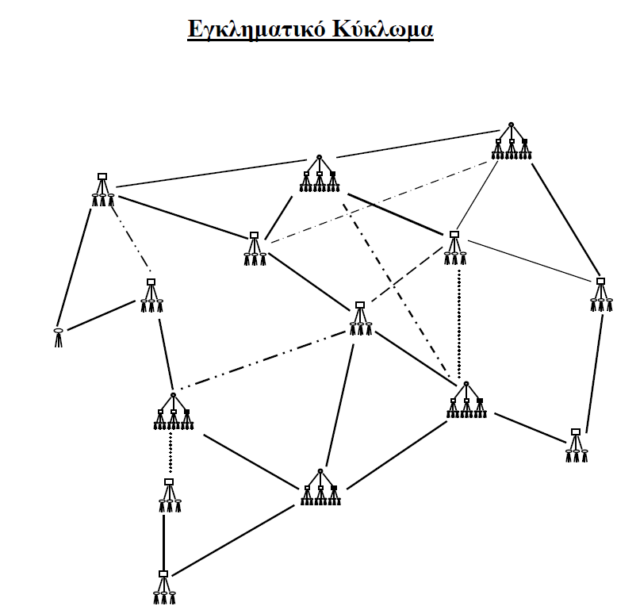
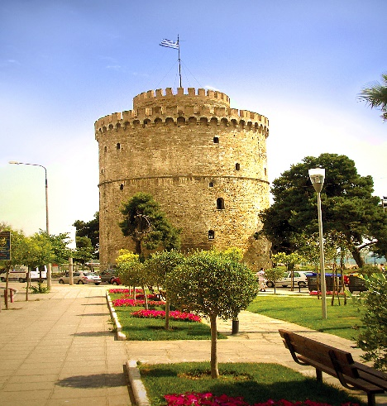
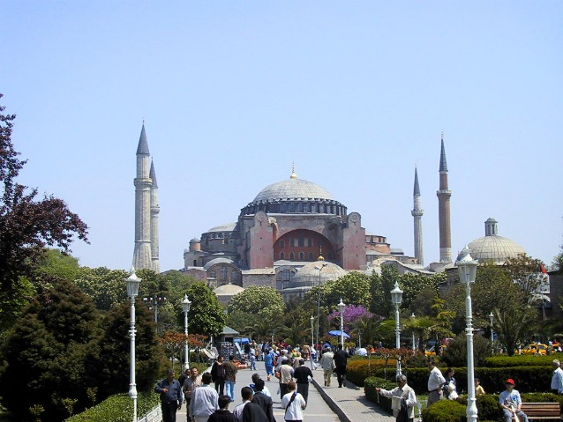
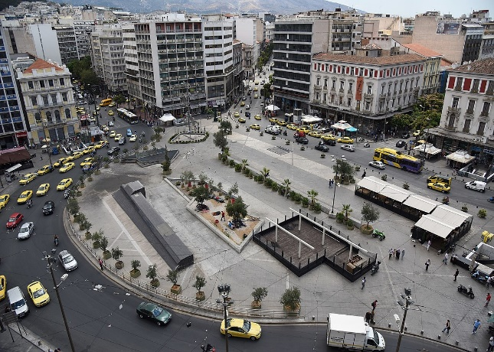
Κωνσταντινούπολη
Κωνσταντινούπολη
Θεσσαλονίκη
Αθήνα

Slide 11
ΤΥΠΙΚΗ ΙΕΡΑΡΧΙΑ
ΑΡΧΗΓΟΣ
ΥΠΑΡΧΗΓΟΙ-ΒΟΗΘΟΙ
ΟΔΗΓΟΙ ΟΧΗΜΑΤΩΝ
ΦΥΛΑΚΕΣ ΚΑΤΑΛΥΜΑΤΩΝ

Slide 12
ΤΥΠΙΚΗ ΙΕΡΑΡΧΙΑ
Η τυπική ιεραρχία σπανίζει στις συγκεκριμένες οργανώσεις
Εντοπίζεται συνήθως στις εγκληματικές ομάδες όπου τα μέλη προέρχονται από την πρώην Ε.Σ.Σ.Δ.

Slide 13
Σύνδεση με Επαγγέλματα
Ιδιοκτήτες ή οδηγοί φορτηγών – Μεταφορικές εταιρείες
Η νόμιμη μεταφορά αγαθών ενίοτε συνδυάζεται με την παράνομη μεταφορά ανθρώπων
Κατασκευή ειδικά διαμορφωμένων κρυπτών εντός φορτηγών - λεωφορείων

Slide 14
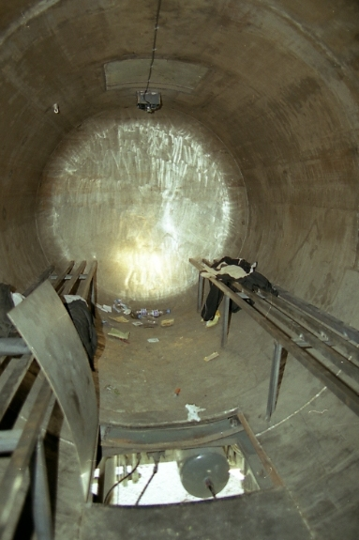
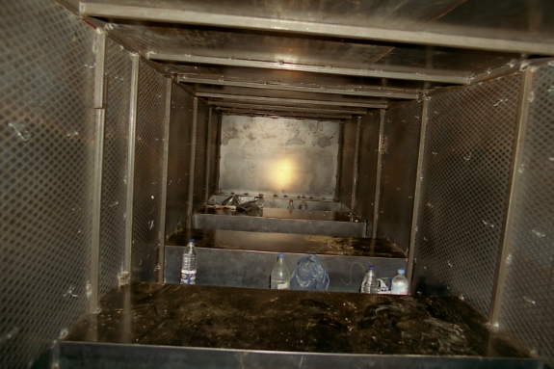
Κρυμμένοι σε οχήματα (βυτιοφόρα)

Slide 23
Κρύπτη Λεωφορείου

Slide 24
Κρύπτη Λεωφορείου

Slide 25
Τρόποι αντιμετώπισης
Πρόληψη
Σχέδιο «ΑΣΠΙΔΑ» (αποτροπή)
Υπηρεσίες Συνοριακής Φύλαξης Α’ και Β’ Γραμμής
Σταθμοί Ελέγχου Κυκλοφορίας (ΣΤ.Ε.Κ.- «Μπλόκα»)

Slide 26
Τρόποι αντιμετώπισης
Αποδόμηση Εγκληματικών Οργανώσεων
Προτεραιότητα αποτελούν τα κυκλώματα που χρησιμοποιούν ιδιαίτερα επικίνδυνη μεθοδολογία δράσης:
Οχήματα με ειδικά διαμορφωμένες κρύπτες
Εξαιρετικά γρήγορα οχήματα

Slide 27
Τρόποι αντιμετώπισης κυκλωμάτων διακίνησης παράτυπων αλλοδαπών
Βασικές γραμμές έρευνας
Συλλογή πληροφοριών
Εξέταση μαρτύρων (μεταναστών-προσφύγων)
Ανταλλαγή πληροφοριών με Υπηρεσίες και Διεθνείς Οργανισμούς (Europol – Interpol)
Εξερεύνηση χώρων (λήψη αποτυπωμάτων κ.λ.π.)
Ειδικές Ανακριτικές Πράξεις αρθ. 253^{Α} Κώδικα Ποινικής Δικονομίας
Εντοπισμός της ροής του χρήματος (follow the money)

Slide 28
Εθνικές υποθέσεις
Στενή συνεργασία με Εισαγγελία Πρωτοδικών
Εποπτεία προανάκρισης από έμπειρους εισαγγελικούς λειτουργούς
Συνέχιση συνεργασία με Ανακριτικά Τμήματα (εκτέλεση παραγγελιών, ταυτοποίηση αγνώστων δραστών)

Slide 29
Πρόσφατη υπόθεση «τυπικής ιεραρχίας»

Slide 30
Διεθνείς υποθέσεις
Συνεργασία με Εισαγγελία Πρωτοδικών Έκδοση εθνικών ενταλμάτων σύλληψης
Συνεργασία με Εισαγγελία Εφετών Έκδοση διεθνών ενταλμάτων σύλληψης
Συνεργασία με EUROPOL - EUROJUST
Κοινή Ημέρα Δράσης (Common Action Day)
Εκτέλεση ενταλμάτων ταυτόχρονα σε όλες τις χώρες

Slide 31
Υπόθεση διεθνούς εγκληματικού κυκλώματος

Slide 32
Ευχαριστώ πολύ!

